Slide 1
Toxi-infections alimentaires à Vibrio cholerae
Présenté par : TALBI Maram Nour El Yakine
DORBANE Dounia
REDJAH Nihel
HEDJAZ Nouzha
BOUKERATE Samira

Slide 2
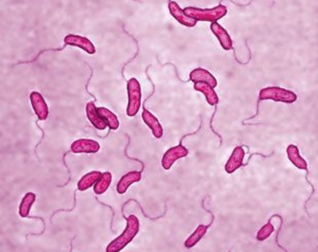
1. Importance
Vibrio cholerae appartient au genre Vibrio et à la famille des Vibrionaceae. C’est l’agent responsable du choléra, une maladie diarrhéique aiguë grave, le choléra est une toxi-infection intestinale, hydrique et alimentaire majeure, strictement humaine, hautement contagieuse, associé à une mortalité élevée si le traitement n’est pas instauré rapidement

Slide 3
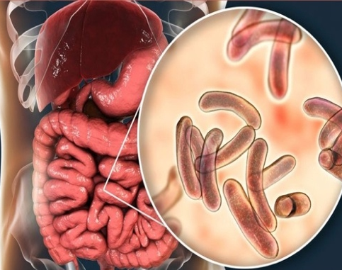
2. Caractéristiques
Vibrio cholerae est un bacille à Gram négatif incurvé en virgule de 1,5 à 2 μm de longueur et de 0,5 à 0,6 μm de diamètre, asporulé, acapsulée et à la surface de la bactérie le glycocalix a été observé. Ils sont mobiles par un flagelle polaire unique. V. cholerae est une bactérie d’oxydase positive, anaérobie facultative avec une forte préférence pour les milieux aérobies, alors l’accepteur finale des électrons est l’oxygène.

Slide 4
Toxines et production du toxines
L’infection par Vibrio cholerae commence lorsque la bactérie est ingérée par voie orale à travers de l’eau ou des aliments contaminés. Une fois dans l’organisme, la bactérie doit survivre à l’acidité de l’estomac pour atteindre l’intestin grêle, où elle se multiplie et provoque la maladie.
1-Colonisation intestinale : Après avoir franchi la barrière gastrique, V. cholerae s’attache à la muqueuse de l’intestin grêle grâce à des structures appelées pili. Cette adhérence empêche la bactérie d’être éliminée par le péristaltisme intestinale et lui permet de former une colonie stable sur la surface épithéliale.
2-Production de la toxine cholérique : Les souches pathogènes de V. cholerae possèdent un bactériophage lysogénique qui transporte le gène codant la toxine cholérique (CT). Cette toxine est la principale responsable des symptômes cliniques de la maladie. La toxine cholérique est composée de : une sous-unité A (active), et cinq sous-unités B (de liaison). Les sous-unités B se fixent à un récepteur spécifique (GM1 ganglioside) situé sur la membrane des cellules épithéliales intestinales. Cela permet à la sous-unité A de pénétrer à l’intérieur de la cellule.

